Slide 1
国際交流シェアハウス
コンセプト資料
株式会社彩ファクトリー 代表取締役 内野匡裕
Copyright © 2013 IRODORIFACTORY Co.,Ltd All Rights Reserved.

Slide 2
コンセプト
日本にいながら留学生活。
様々な文化と触れ合い、国際感覚を身につけ、
楽しみながら活きた英語を身につける
■英語を始めとした様々な言語の習得
■毎月の国際交流パーティー
■異文化交流による視野の広がり
■モチベーションの高い仲間との出会い
■カウチサーフィンを活用して外国人旅行者と交流
Copyright © 2013 IRODORIFACTORY Co.,Ltd All Rights Reserved.

Slide 3
ターゲット
【日本人】
★町田-新宿近辺に勤務する海外出張や海外赴任に備えて
国際交流環境を求めるビジネスパーソン
★留学やワーキングホリデー前に英語力をつけておきたい方
★海外生活体験があり、英語力を落としたくない方
★10代から60代。男女。日本人も外国人も。
【外国人】
★日本語や日本の文化を学びたい外国人
★英語のまま生活したいビジネスパーソン
★モチベーションの高い日本人と交流したい方
★日本人との交流を楽しみたい外国人旅行者
★簡単に生活をスタートしたい方
（保証人不要、家具付、初期費用なし）
Copyright © 2013 IRODORIFACTORY Co.,Ltd All Rights Reserved.

Slide 4
サービス
■外国人旅行者との交流
空室を1室だけカウチサーフィンで活用
無料のため高確率で外国人を確保でき英語の交流が発生
（無料の条件として自分の旅を英語で語るおしゃべり会を開催）
■コミュニケーションツール
住人専用Facebookグループでのコミュニケーション
（英語で運用。読み書きの訓練として最適）
■イベント開催
国際交流パーティー（月1回。外部参加歓迎）
Copyright © 2013 IRODORIFACTORY Co.,Ltd All Rights Reserved.

Slide 5
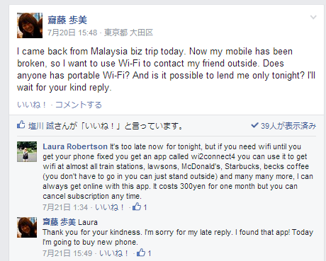
住人専用Facebookグループ
Copyright © 2013 IRODORIFACTORY Co.,Ltd All Rights Reserved.

Slide 6
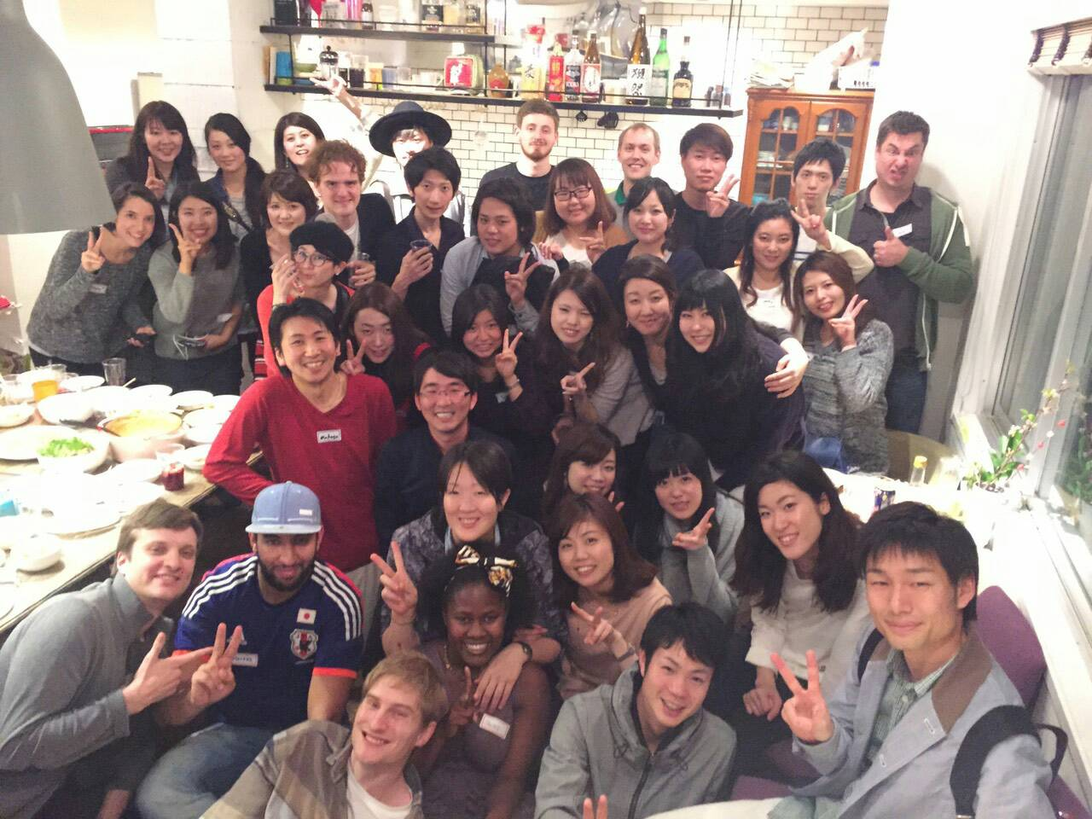
国際交流パーティー
Copyright © 2013 IRODORIFACTORY Co.,Ltd All Rights Reserved.

Slide 7
既存の国際交流シェアハウス住人の声
「世界中の国籍の友達ができてうれしかった」
「自分と違った文化に触れることで発見がたくさんあった」
「英語を間違えることの抵抗感がなくなった」
「外国人からいろいろな言い回しを教えてもらって表現の幅が広がった」
「国際交流パーティーが外部歓迎なので、外国人の友達がさらに増えてうれしかった」
「TOEICも実際の英会話力も向上したおかげで海外赴任のチャンスを獲得できた」
Copyright © 2013 IRODORIFACTORY Co.,Ltd All Rights Reserved.

Slide 8
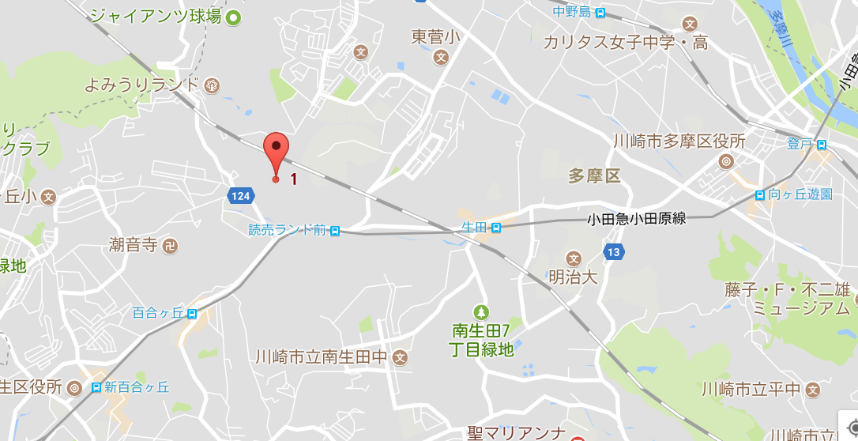
アクセス
住所：神奈川県川崎市麻生区多摩美1丁目25-1
小田急線読売ランド前駅より徒歩 12 分
新宿まで30分
登戸まで5分
新百合ヶ丘まで4分
Copyright © 2013 IRODORIFACTORY Co.,Ltd All Rights Reserved.

Slide 9
家賃
オープニング特別
キャンペーン
家賃毎月1万円OFF！
■初期事務手数料
5万円（外国人は1万円）
■家賃
個室 11㎡ 7万円 25室
個室 17㎡ 7.5万円 1室
■共益費（水光熱費、wifi、共用スペース利用料、消耗品込）
15000円
Copyright © 2013 IRODORIFACTORY Co.,Ltd All Rights Reserved.

Slide 10
弊社実績
東京、横浜、京都、福岡にて18棟のコンセプトシェアハウスをプロデュース
現在14棟360室を自社運営
「ソフトサービスとコミュニティにより体験を提供する」
をテーマにコンセプトシェアハウスを提供
多国籍、多世代、多業種などなど、多様性の中から多くの発見を楽しみ、
自分自身の視野の変化によって人生をより豊かにするお手伝いをできれば
と考えております
Copyright © 2013 IRODORIFACTORY Co.,Ltd All Rights Reserved.

Slide 11
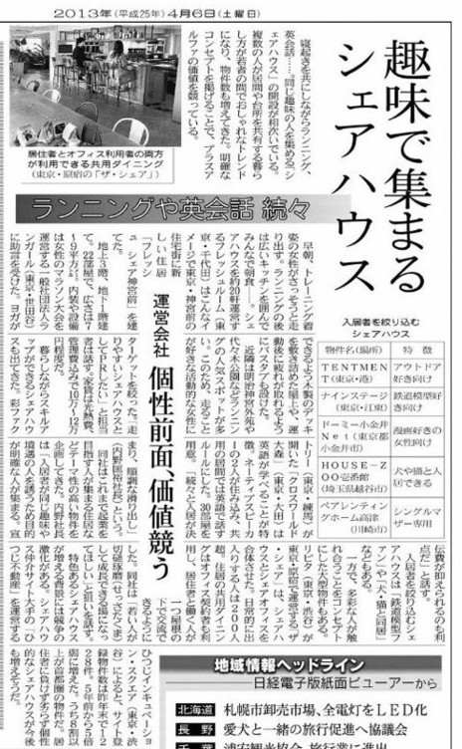
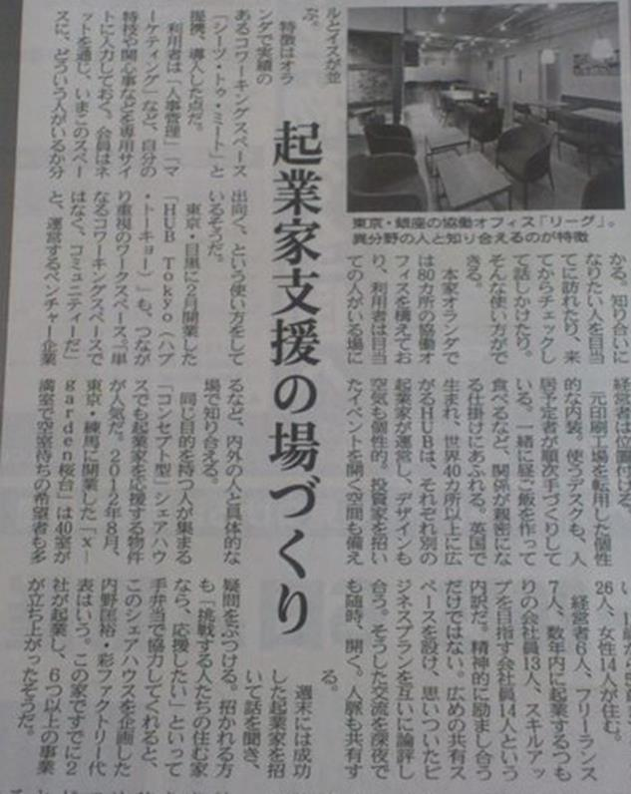
起業家シェアハウス、英会話シェアハウス新聞掲載記事

Slide 12
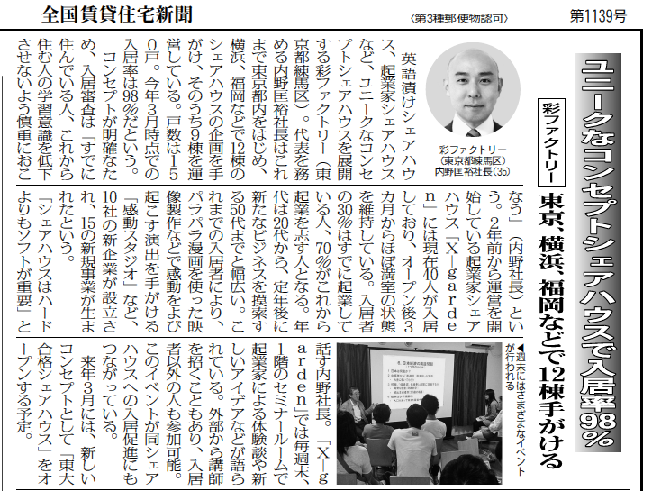
全国賃貸住宅新聞掲載記事

Slide 13
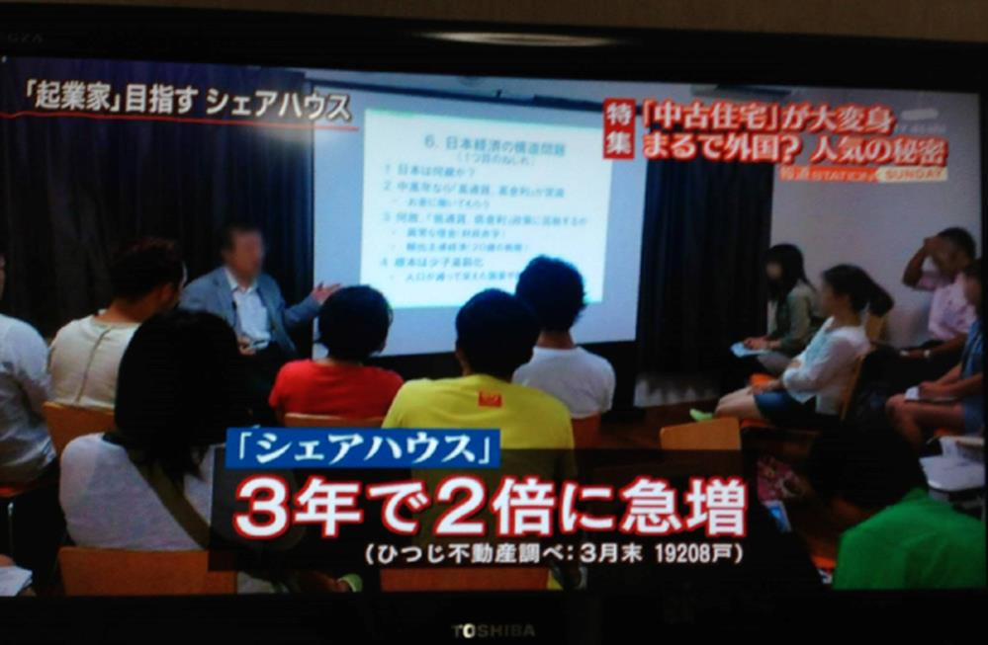
起業家シェアハウスTV放映
TV朝日 報道ステーション
写真はライフネット生命出口社長による起業体験談セミナー。
入居者と一般参加者合わせ、40名向けの会場が満室に。

Slide 14
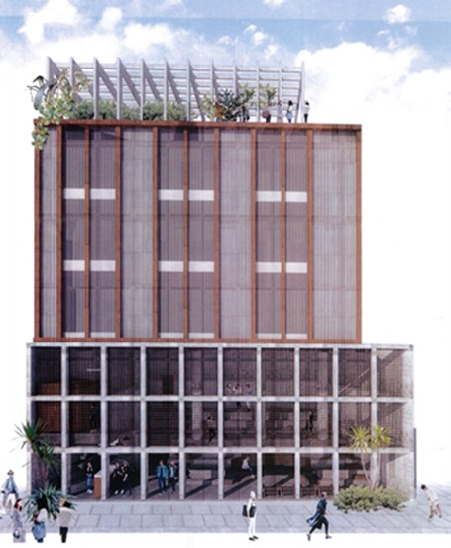
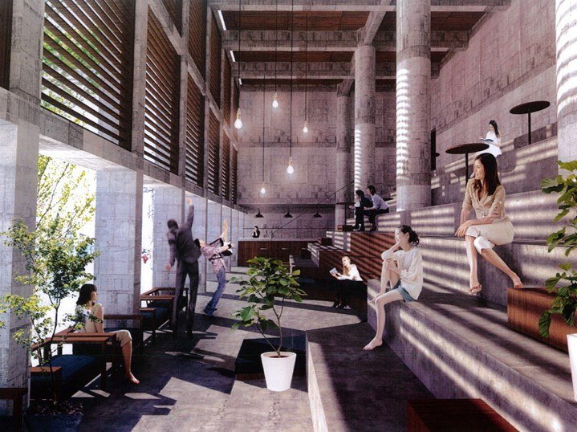
コンセプトホテル
「ここでしか得られない体験」を楽しむことに特化した
外国人富裕層向けの体験型ホテルをプロデュース
（京都にてOPEN予定）

